Slide 1
Khởi động

Slide 2
Khởi động chuan.html

Slide 3





TRƯỜNG TIỂU HỌC QUYẾT THẮNG
ÁNH SÁNG CỦA YÊU THƯƠNG
( TIẾT 2)

Slide 4
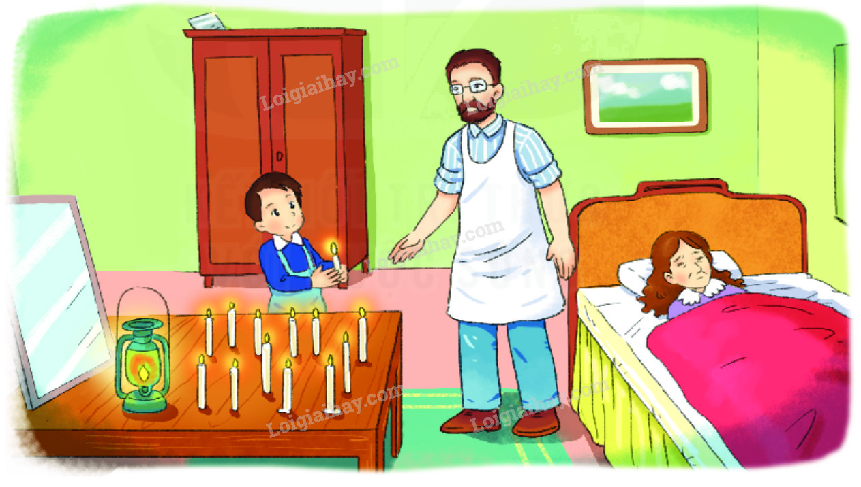

Slide 5
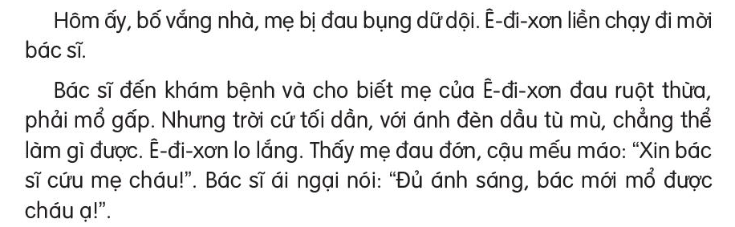
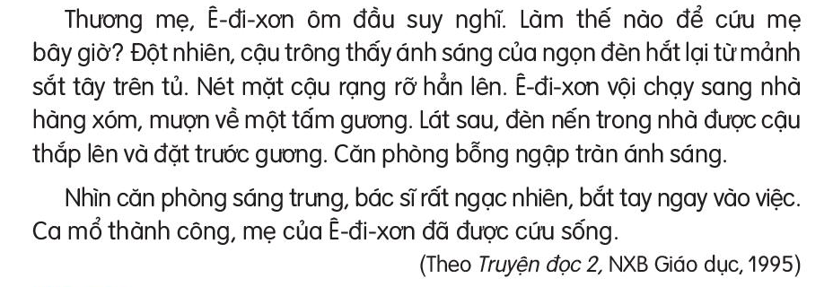
Ánh sáng của yêu thương

Slide 6
Chia đoạn: 4 đoạn
Từ đầu đến chạy đi mời bác sĩ.
Bác sĩ đến khám bệnh đến mổ được cháu ạ!.
Thương mẹ đến ngập tràn ánh sáng.
Đoạn còn lại.

Slide 7
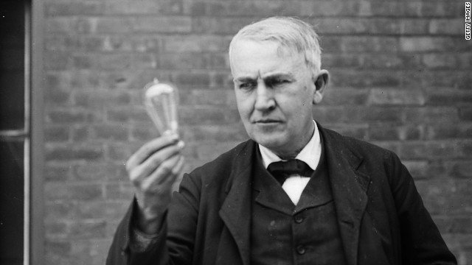

Slide 8





Ái ngại
Thương cảm, có phần lo lắng và không đành lòng trước tình cảnh người khác
GIẢI NGHĨA TỪ
Sắt tây
Sắt dát mỏng có tráng một lớp chống gỉ, sáng bóng.

Slide 9
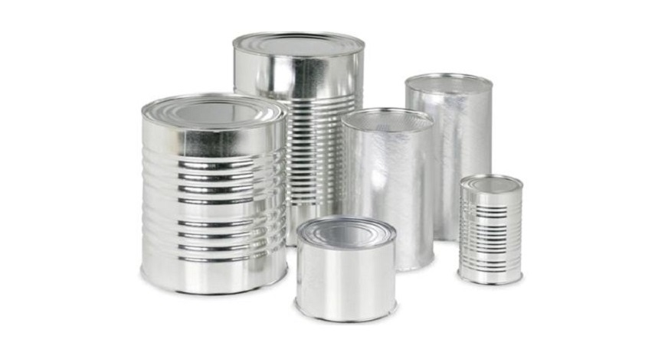

Slide 10
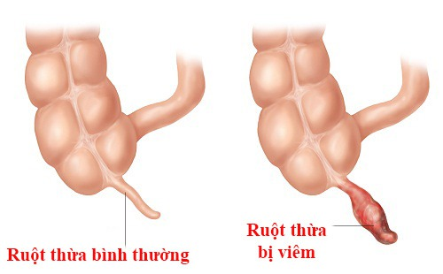

Slide 11
Luyện đọc câu dài
Đột nhiên, cậu trông thấy ánh sáng của ngọn đèn hắt lại từ mảnh sắt tây trên tủ.

Slide 12
Tiêu chí đánh giá
Đọc to, rõ rang
Đọc ngắt nghỉ đúng sau các dấu câu và giữa các cụm từ dài
Thể hiện tình cảm của mình qua đoạn đọc đó

Slide 13

RUNG CHUôNG VÀNG

Slide 14




Rung chuông vàng
Câu chuyện Ánh sáng của yêu thương có những nhân vật nào?
Câu1
bác sĩ, mẹ, Ê-đi-xơn.
Hết giờ
A
2
0
1
3
5
b
mẹ
bác sĩ
c
Ê-đi-xơn
d

Slide 15
Rung chuông vàng
Khi thấy mẹ đau bụng dữ dội, Ê – đi – xơn đã làm gì?
Câu 2
rất lo lắng
a
Hết giờ
gọi hàng xóm
b
5
4
3
0
2
1
lấy dầu xoa bụng cho mẹ
c
d
chạy đi mời bác sĩ

Slide 16
Rung chuông vàng
Bác sĩ khám bệnh và cho biết mẹ của Ê-đi-xơn bị bệnh gì?
Câu 3
Đau ruột thừa
Hết giờ
a
Đau đầu
5
4
3
0
b
2
1
Đau bụng
c
Sốt
d

Slide 17
Rung chuông vàng
Theo bạn mẹ của Ê-đi-xơn có được phẫu thuật hay không?
Câu 4
Có
a
Hết giờ
Không
5
4
3
0
b
2
1

Slide 18
Rung chuông vàng
Ê – đi – xơn đã làm cách nào để mẹ được phẫu thuật kịp thời.
Câu 5
Mượn gương, thắp đèn nến trước gương.
Hết giờ
a
Để một mảnh sắt tây trên tủ.
5
4
3
0
b
2
1
Ôm đầu suy nghĩ rồi chạy đi.
c
Thắp đèn nến trước gương.
d

Slide 19
Rung chuông vàng
Những việc làm của Ê – đi – xơn cho thấy tình cảm của
cậu dành cho mẹ như thế nào?
Câu 6
5
4
3
0
2
1
Hết giờ

Slide 20
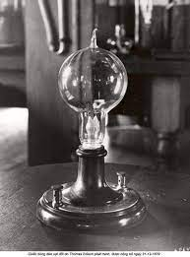
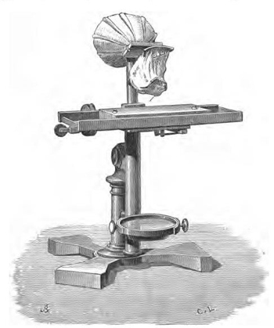
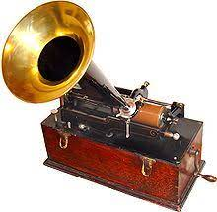
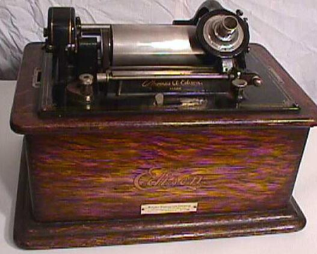

Slide 21
Luôn hiếu thảo với ông bà cha mẹ, rèn luyện trí thông minh nhanh nhẹn, ứng xử kịp thời trước những tình huống nguy hiểm để giúp người thân bạn bè của mình.

Slide 22
Thương mẹ, Ê-đi-xơn ôm đầu suy nghĩ. Làm thế nào để cứu mẹ bây giờ? Đột nhiên, cậu trông thấy ánh sáng của ngọn đèn hắt lại từ mảnh sắt tây trên tủ. Nét mặt cậu rạng rỡ hẳn lên. Ê-đi-xơn vội chạy sang nhà hàng xóm, mượn về một tấm gương. Lát sau, đèn nến trong nhà được cậu thắp lên và đặt trước gương. Căn phòng bỗng ngập tràn ánh sáng.

Slide 23
Thương mẹ, Ê-đi-xơn ôm đầu suy nghĩ. Làm thế nào để cứu mẹ bây giờ? Đột nhiên, cậu trông thấy ánh sáng của ngọn đèn hắt lại từ mảnh sắt tây trên tủ. Nét mặt cậu rạng rỡ hẳn lên. Ê-đi-xơn vội chạy sang nhà hàng xóm, mượn về một tấm gương. Lát sau, đèn nến trong nhà được cậu thắp lên và đặt trước gương. Căn phòng bỗng ngập tràn ánh sáng.

Slide 24
Thương mẹ, Ê-đi-xơn ôm đầu suy nghĩ. Làm thế nào để cứu mẹ bây giờ? Đột nhiên, cậu trông thấy ánh sáng của ngọn đèn hắt lại từ mảnh sắt tây trên tủ. Nét mặt cậu rạng rỡ hẳn lên. Ê-đi-xơn vội chạy sang nhà hàng xóm, mượn về một tấm gương. Lát sau, đèn nến trong nhà được cậu thắp lên và đặt trước gương. Căn phòng bỗng ngập tràn ánh sáng.

Slide 25
Ánh sáng của yêu thương
1. Những chi tiết nào cho thấy Ê-đi-xơn rất lo cho sức khỏe của mẹ?

Slide 26
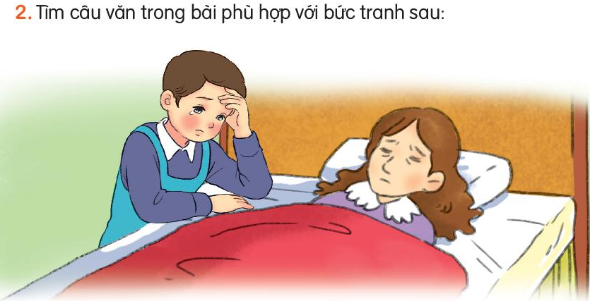
"Thương mẹ, Ê-đi-xơn ôm đầu suy nghĩ: Làm sao để cứu mẹ bây giờ?"

